Slide 1
IoTとM2M

Slide 2




IoTとM2M
Internet of Things (IoT)
Machine
家電
NFC
健康機器
バーコード
Machine to Machine (M2M)
スマートメータ
自販機
自動車
自動制御
自動運用
自動解析
Wired
3G/Wireless

Slide 3
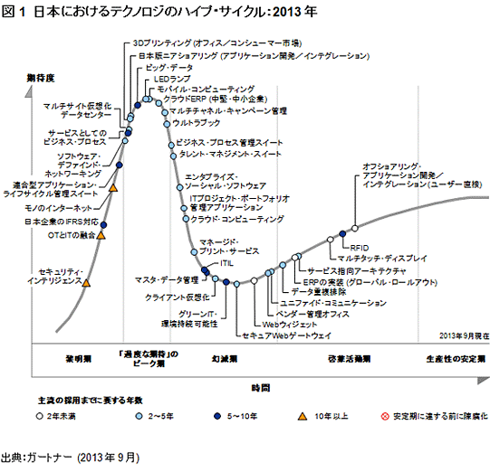
ガートナーのハイプ・サイクル

Slide 4
M2M普及の背景
センサーの多様化
デバイスの多様化
ネットワーク対応OS/機器の増加
センサー
ＩＰネットワークの利用
セキュリティ
3G/LTE
センサーコスト
ネットワークコスト
データ処理コスト
ネットワーク
M2M
コスト
ビッグデータ処理

Slide 5
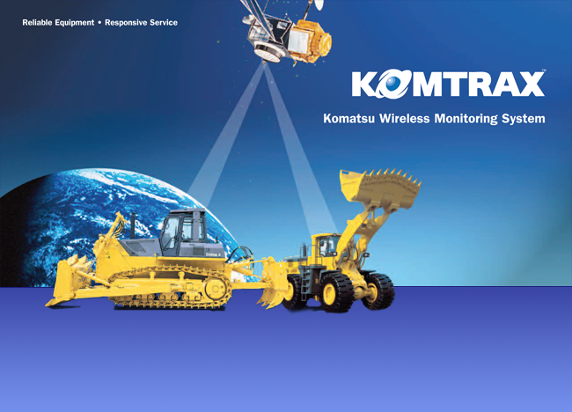
2001年
30万台
稼働状況のモニタリング
盗難防止
メンテナンス時期の通知
車両位置の特定

Slide 6
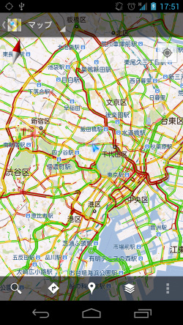
Google Mapsの渋滞表示
スマホのGoogle Mapアプリから匿名で送信される位置情報・速度データを基に渋滞状況を計算し、表示
車センサーやカメラなどの設備投資が不要
ネットワーク接続が前提で台数の多いスマホをセンサーとして利用
都市部では精度が上がるが、車が少ない地方部では精度が落ちる

Slide 7
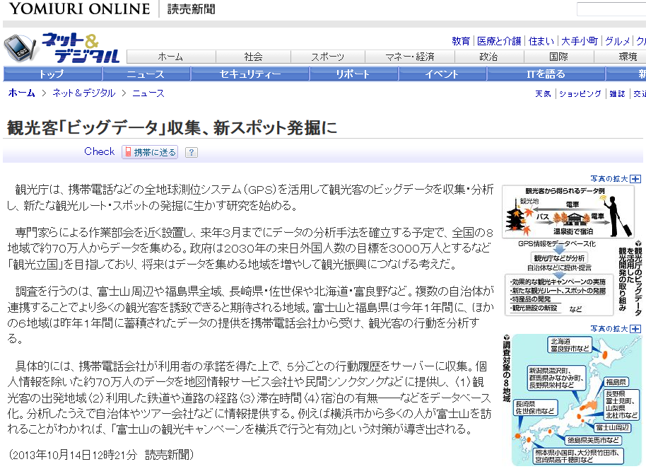

Slide 8
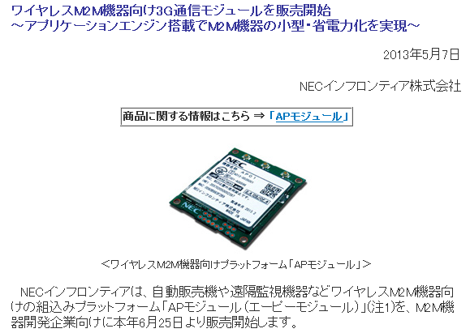
M2Mモジュール
3G
WiFi
GPS
37x42x6.5mm
13g
Linux
256MB RAM
USB/SD
ARM

Slide 9
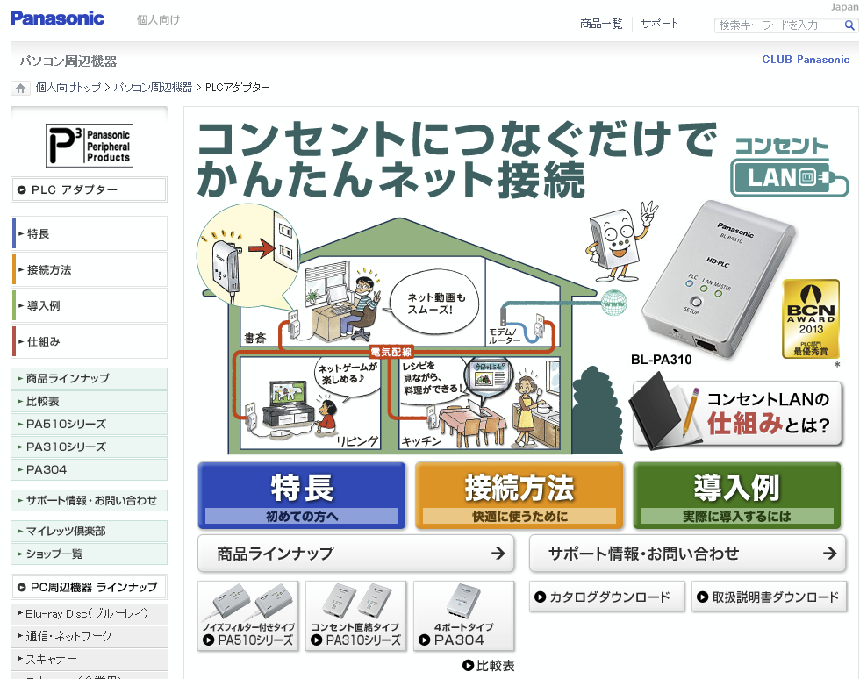
PLC (Power Line Communications)
電力線を使ったネットワーク
日本では屋内用のみが認可
通信干渉など問題が多い

